Slide 1


SFL2-Surveillance et traçabilité de la chaîne du froid
Entreprise : ProxiDej
Session : 2020
Etudiants :
Matthew FLENET
Steven BORIBOUN
Florian ENET
Professeur Responsable:
Thomas HOURDIN

Slide 2
Sommaire
Introduction
Rôle
Analyse
Conclusion

Slide 3



Introduction

Slide 4





Introduction

Slide 5


Introduction

Slide 6
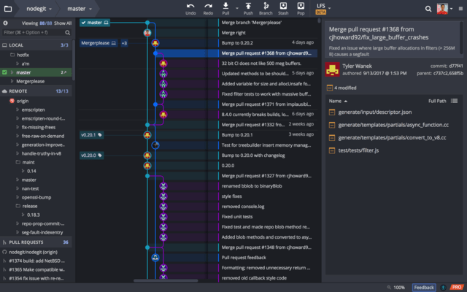
Introduction
L'organisation des documents
L'historique des modifications

Slide 7
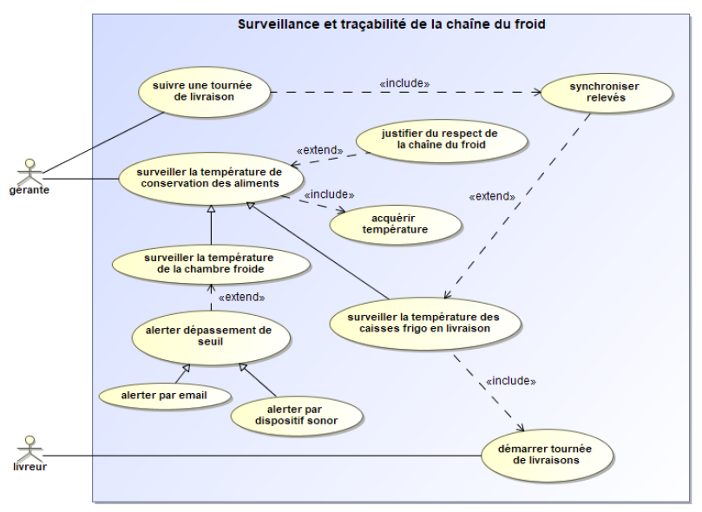
Rôle

Slide 8
Rôle

Slide 9
Rôle

Slide 10
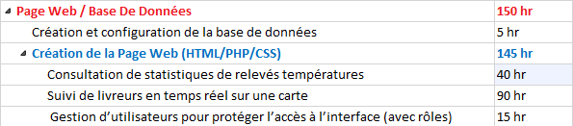

Rôle

Slide 11



Rôle
Interface site web
Relevés températures
Gestion d’utilisateurs
Création de la base de données

Slide 12



Rôle

Slide 13


Rôle

Slide 14

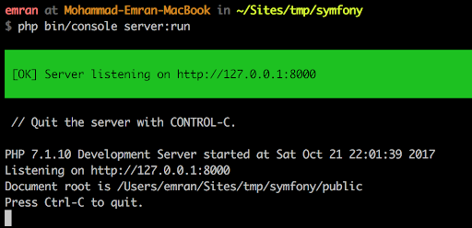
Analyse site web
Doctrine est un ORM (couche d'abstraction à la base de données) pour PHP

Slide 15

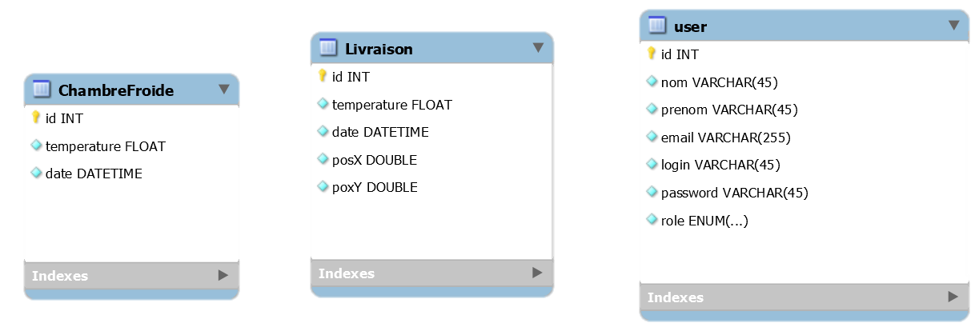
Analyse base de données

Slide 16

Conclusion

